Slide 1
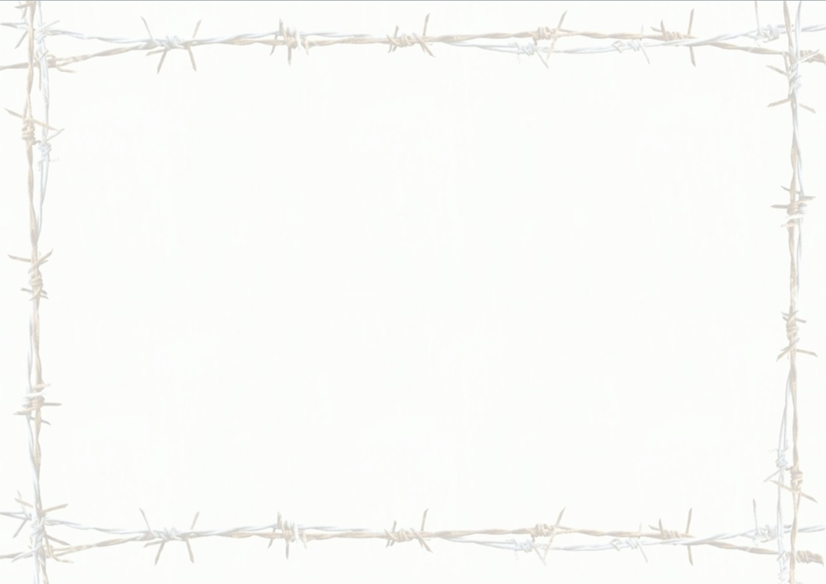
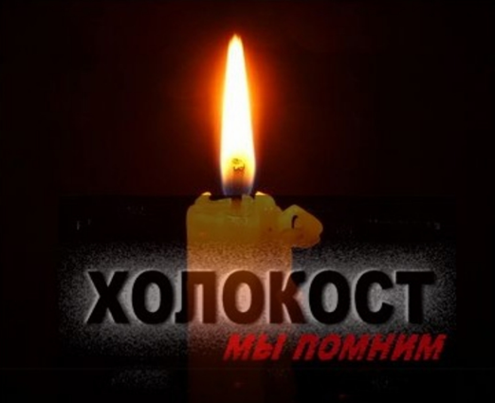
27 января Международный День
памяти жертв Холокоста
«Взгляд сквозь историю: память о Холокосте»

Slide 2
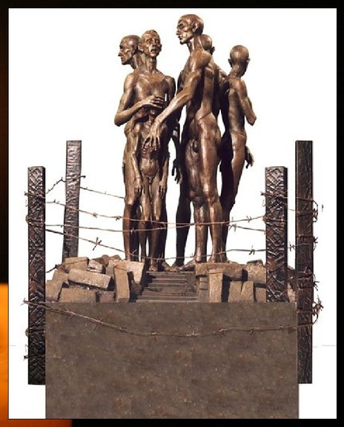
Вершина зла, жестокости и мрака.
Тревожит сердце слово «Холокост»,
И хочется от грусти просто плакать,
Не утирая с глаз горячих слез.
День скорби, памяти, печали,
Он носит имя Холокост.
Сегодня люди вспоминают
Ту боль, ужасную до слез.

Slide 3
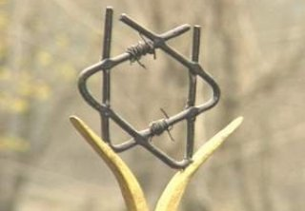
ХОЛОКОСТ – «всесожжение», «жертвоприношение с помощью огня». Преднамеренная попытка полного истребления целой нации, включая мужчин, женщин и детей, приведшая к уничтожению более 6000000 евреев Европы и около трети еврейского населения мира.

Slide 4
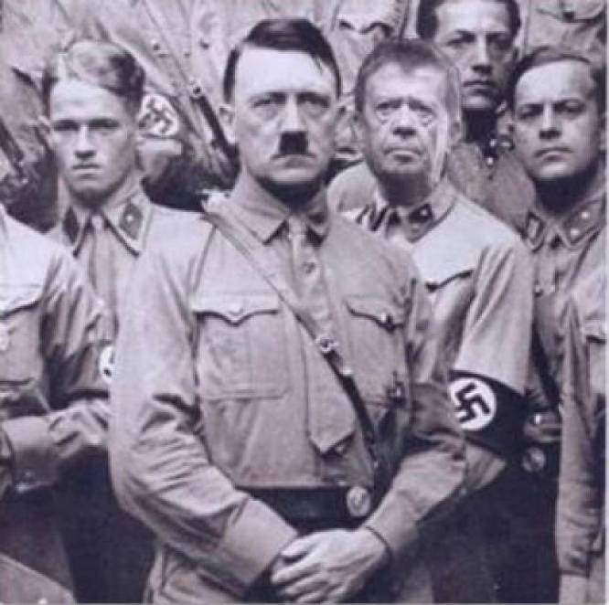
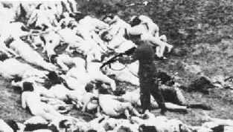
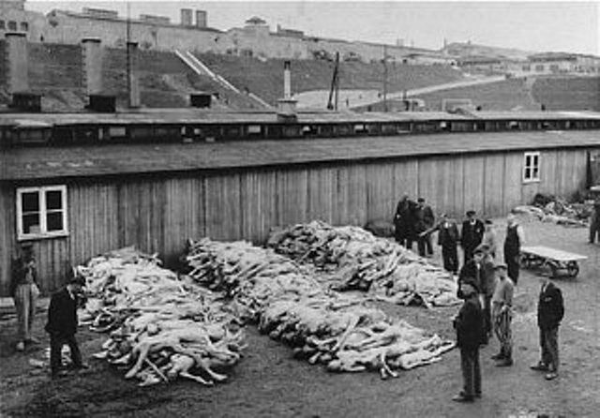
Холокост начался в январе 1933 года, когда к власти пришел Гитлер, и фактически завершился 8 мая 1945 года.
В период между 1933 и 1945 годами во время Холокоста было убито более 11 миллионов мужчин, женщин и детей. Примерно шесть миллионов из них были евреями.

Slide 5
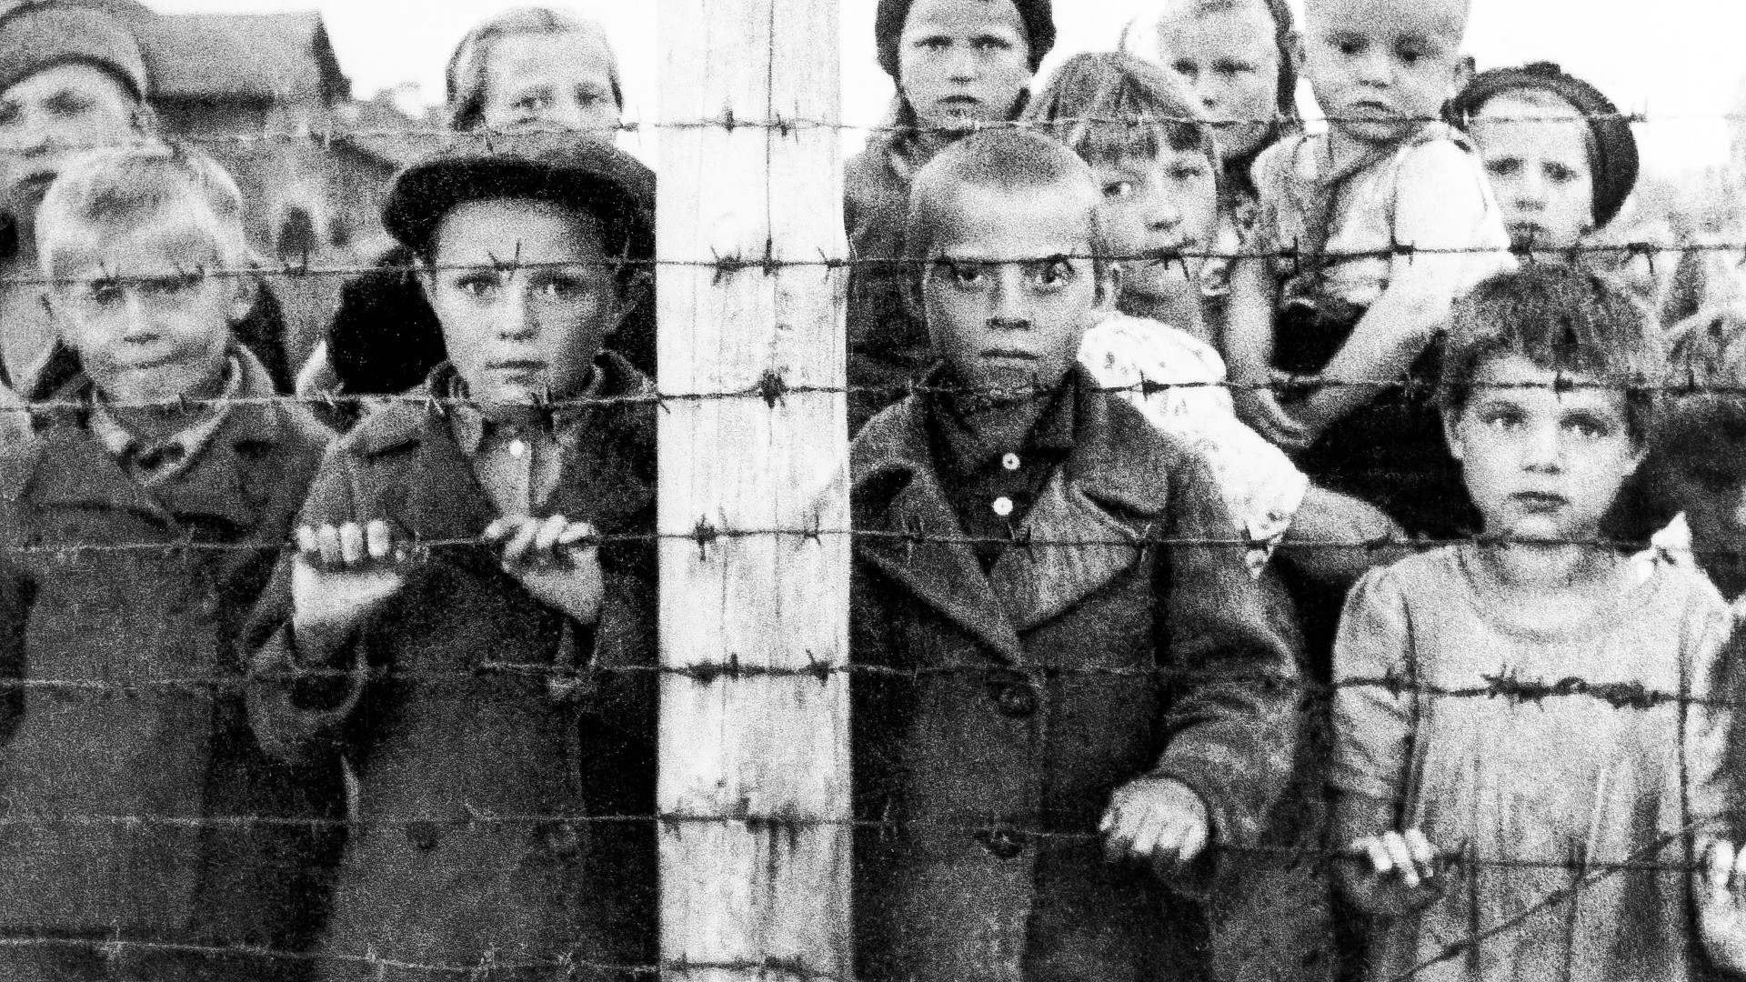
За время Холокоста погибло более 1,1 миллиона детей.
Дети были особой мишенью для нацистов в период Холокоста. Живыми они представляли исключительную угрозу, ведь, повзрослев, они бы создали новое поколение евреев. Многие дети задохнулись в скотовозах по пути в лагеря. Тех, кто выжил, незамедлительно помещали в газовые камеры.

Slide 6
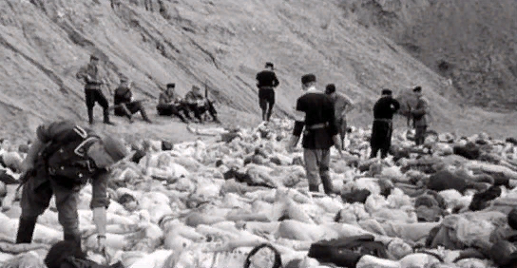
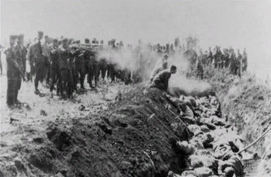
Самое массовое убийство при Холокосте произошло в сентябре 1941 года в урочище Бабий Яр недалеко от Киева в Украине, где было убито более 33000 евреев всего за два дня. Евреев заставили раздеться и подойти к краю оврага. Когда немецкие отряды стреляли в них, они падали вниз. Затем нацисты заваливали стены оврага, погребая и мертвых и живых. Полицаи хватали детей и также сбрасывали их в овраг.

Slide 7
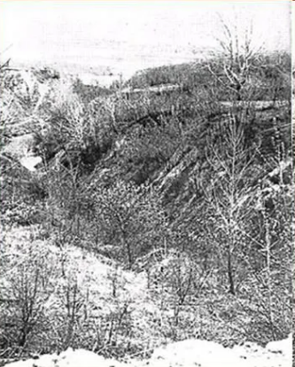
«Над Бабьим Яром памятников нет.
Крутой обрыв, как грубое надгробье.
Мне страшно.
Мне сегодня столько лет,
Как самому еврейскому народу…»
Евгения Евтушенко

Slide 8
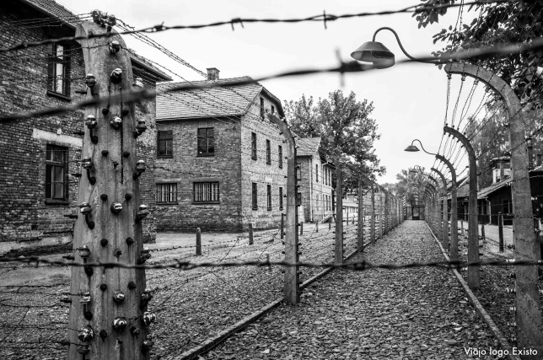
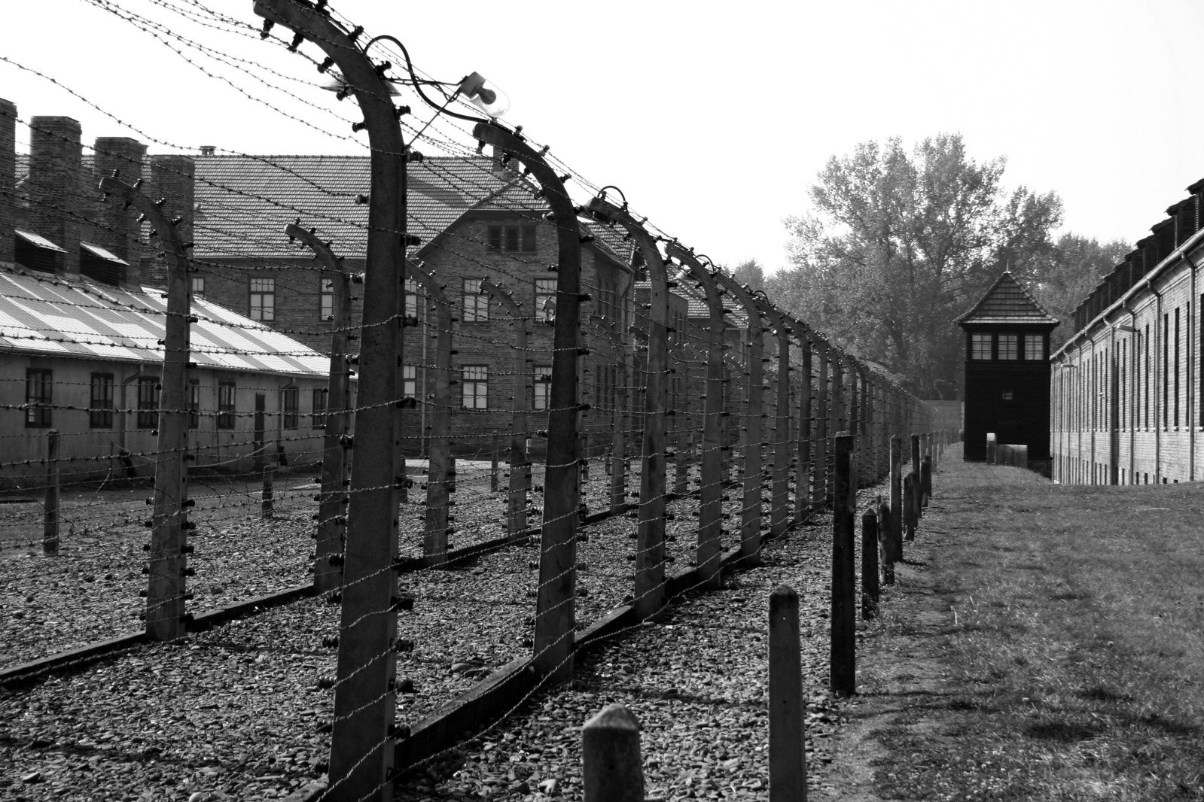
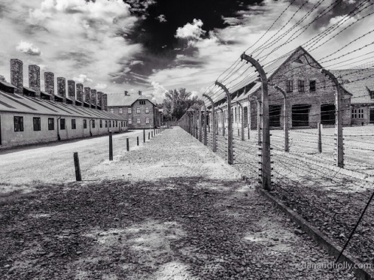
Самым страшным проявлением Холокоста стали лагеря или как их тогда называли «фабрики смерти», созданные фашистами для физического истребления людей, объявленных «недочеловеками».
Всего на территории Германии и оккупированных ею стран действовало более 14 тысяч концлагерей. За годы второй мировой войны через лагеря смерти прошли 18 миллионов человек, из них по разным подсчётам от 5 до 7 миллионов – граждане Советского Союза. Выжили чуть больше миллиона.

Slide 9
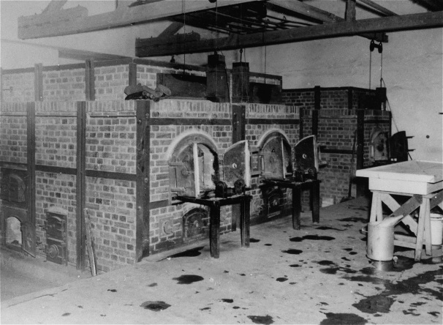
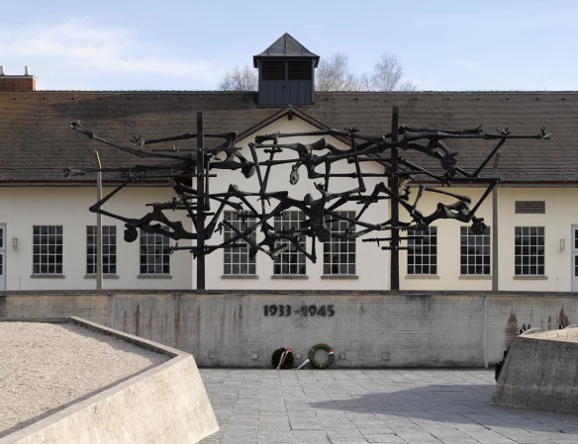
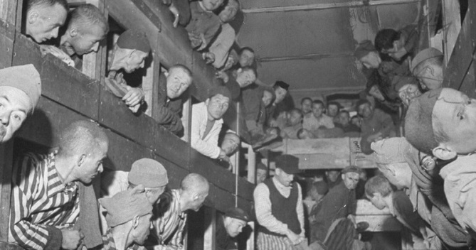
Дахау был одним из первых и главных концлагерей на территории Германии. Создан в марте 1933 года. Лагерь имел 123 филиала. Здесь имелись крематорий, газовые камеры, «каменный мешок» - подвальное помещение без окон, медицинские лаборатории. За время существования лагеря через него прошло 250 тыс. узников из 24 стран, погибло 70 тысяч человек.

Slide 10
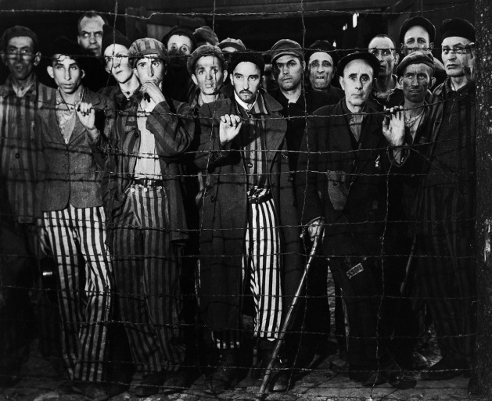
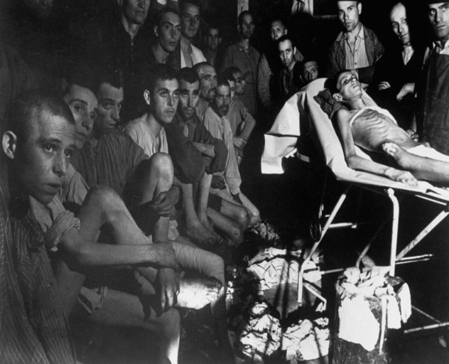
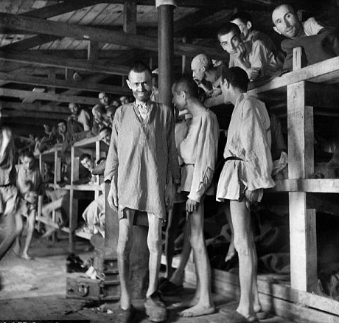
Бухенвальд был мужским лагерем. Выучить свой номер на немецком языке узник должен был в течение первых суток. Набор цифр заменял имя. В концлагере содержалось около 240 тысяч человек. 56 тысяч узников погибли…

Slide 11
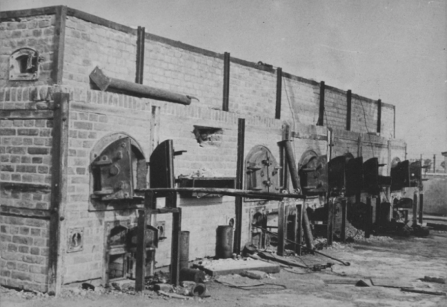
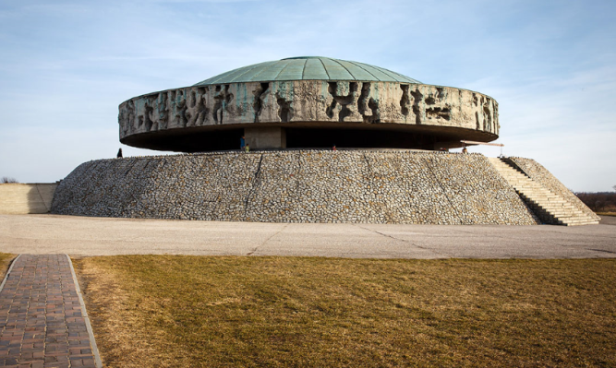
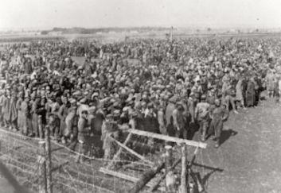
Майданек - лагерь на территории Польши, создан в октябре 1941г. Лагерь был поделён на пять секций, одна из которых была женской. У лагеря было 10 филиалов. В каждую топку закладывали по шесть трупов. Крематорий работал как доменная печь, без остановки, сжигая в среднем 1400 трупов в сутки…Через концлагерь Майданек прошло более миллиона узников. В лагере было уничтожено 360 тысяч человек. Этот лагерь называли - лагерем смерти. Был вторым после Освенцима.

Slide 12
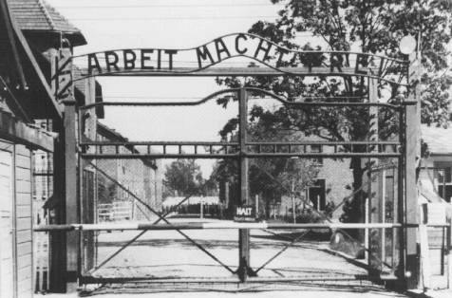
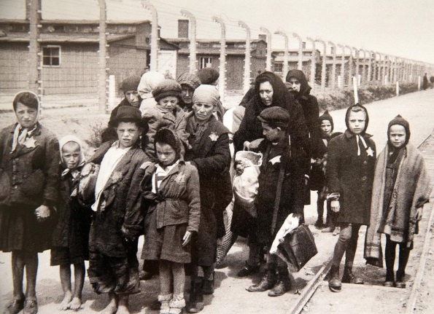
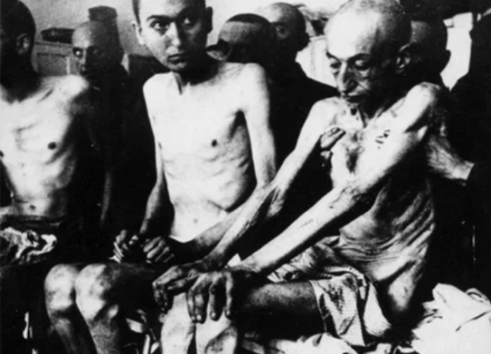
Освенцим - наиболее высокопроизводительный с позиции технологии убийства лагерь, где за один день подобным образом убивали 12 тысяч человек, которые впоследствии сжигались в печах крематория. Лагерь был построен в апреле 1939 года, комплекс немецких концлагерей, располагавшийся на юге Польши, около города Освенцим. Это был огромный концлагерь, т. к. располагался рядом с железной дорогой. 1 135 000 человек – стали его жертвами.

Slide 13
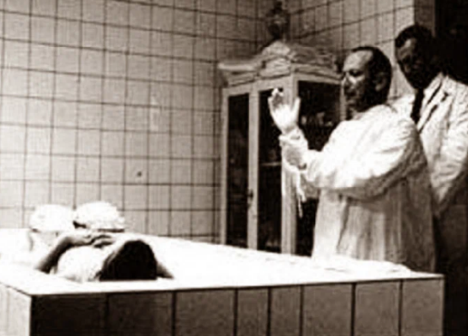
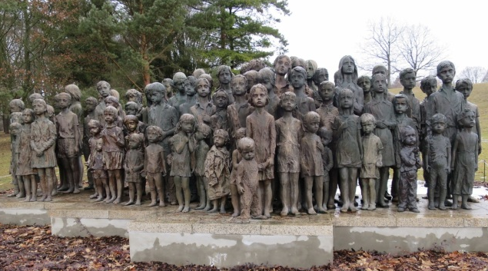
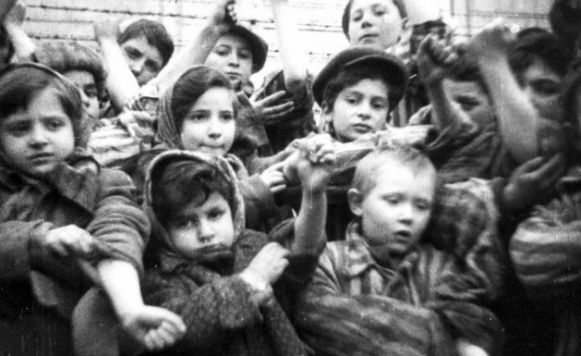
Саласпилс - самый жуткий из фашистских концлагерей. За три года его существования здесь убили и замучили до смерти тысячи детей. Это был не просто лагерь смерти - это был банк крови.
В лагере мученической смертью погибли около 3 тысяч детей до 5 лет в период с 18 мая 1942 года по 19 мая 1943 года. Тела были частью сожжены, а частью захоронены на старом гарнизонном кладбище у Саласпилса. Большинство из них подвергались выкачиванию крови для раненых немецких солдат, вследствие чего дети быстро погибали.

Slide 14
Без боли вспоминать непросто
О днях ужасных Холокоста,
И здесь не может быть сомненья —
Нет оправданья преступленьям.
Злодейства зверского деянья
Весь мир не в силах позабыть;
И эхо страшного страданья
Тысячелетья будет жить.
Фридрих Мунусович Золотковский

Slide 15
27 января Международный День
памяти жертв Холокоста
«Взгляд сквозь историю: память о Холокосте»

